Slide 1
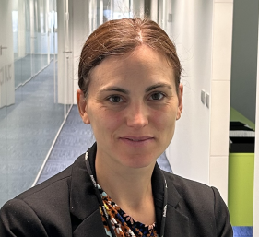
Consultor
Laura Terradillos
Main Projects
Consultora especializada en procesos de consolidación y presupuestación con la solución SAP BPC
Más de 8 años de experiencia en consultoría, participando en proyectos de EPM-SAP BPC en versiones de Netweaver y Microsoft
Clientes nacionales e internacionales en Alemania, Reino Unido, India y España
Ferrovial
Soporte de los módulos de consolidación y presupuestación en SAP BPC 7.5 y nuevos desarrollos: input schedules, reporting, business rules, seguridad y script logics
Velatia
Mejoras y soporte en los procesos de consolidación en SAP BPC 7.5 (NW)
Vodafone
Responsable de la integración del módulo de consolidación en Vodafone. Las principales tareas fueron análisis, diseño, implementación y reporte con SAP BPC-EPM Add In 10.0
Ponte Gadea
Responsable de la migración de la herramienta de consolidación SAP BPC. Desde la versión 7.0 (MS) a SAP BPC-EPM Add In 10.1 (MS) y mejoras en: business rules, administrador, input schedules y EPM Add In reporting, script logics, paquetes, seguridad
Amadeus
Realización de desarrollos en el módulo de presupuestación con SAP BPC 10.0 (MS)
Santander Consumer Bank
Gestión de proyectos del departamento Financial Accounting & Management Control
Repsol
Implementación completa de la solución Anaplan
Sacyr
Integracíón del proyecto de RollOut SAP BPC de los negocios de Sacyr en USA y Canadá. Construcción de formularios e informes y revisión de seguridad
Áreas de Especialización
Diseño de procesos de consolidación
Proyectos de migración, implementación y soporte en los módulos de presupuestación y consolidación
Educación
Máster en Dirección Administrativo-Financiera
Licenciada en Economía
Idiomas: Español e Inglés
Principales clientes
Ferrovial
Vodafone
Ponte Gadea
Santander Consumer Bank
Repsol

